Slide 1
天算不如人算—概率的故事
www.mathstown.com

Slide 2

偶然与必然
北宋天历、皇佑年间，大将狄青奉旨征讨反贼侬智高.
在众人瞩目下狄青举手一挥，把铜币全部扔在地上，结果一百个铜币居然全部是钱面朝上。
将士们士气大振，一举歼灭敌军。
这真的是“ 天意”吗？

Slide 3

偶然与必然
国王想处死一位大臣，但还不想让“ 暴君”的名声落在自己头上。
行刑之前，执行官将两个纸条递给大臣示意他抽取一个。
大臣抽了一个将其塞进了嘴里吞了下去，说我接受了神的审判，你看看剩下的字条就知道我吞进去 的是什么了。
大家一看剩下的字条上写的“ 死”.
这是天意吗？

Slide 4
偶然与必然
  确定现象和随机现象
  太阳从东方升起
  明年的今天要下雨
  投掷一枚均匀的硬币正面朝上
  在大量重复试验中，随机事件的发生具有某种规律性。
  故虽“ 天有不测风云”，仍可以“ 预报”天气。

Slide 5
偶然中的必然
大量的偶然事件中蕴藏着必然的规律。
实验人 | 投掷次数 | 出现正面 | 正面出现频率
狄摩根 | 2048 | 1061 | 0.5181
布 丰 | 4040 | 2048 | 0.5069
皮尔逊 | 12000 | 6019 | 0.5016
皮尔逊 | 24000 | 12012 | 0.5005

Slide 6
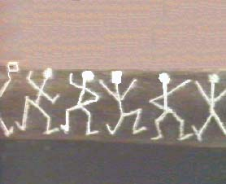
福尔摩斯与跳舞的小人儿
福尔摩斯探案集里有个跳舞小人的故事大家是否还记得？

Slide 7
福尔摩斯与跳舞的小人儿
26个英文字母出现的频率
A | 0.082 | E | 0.127 | I | 0.070
B | 0.015 | F | 0.022 | J | 0.002
C | 0.028 | G | 0.020 | K | 0.008
D | 0.043 | H | 0.061 | …… | ……

Slide 8
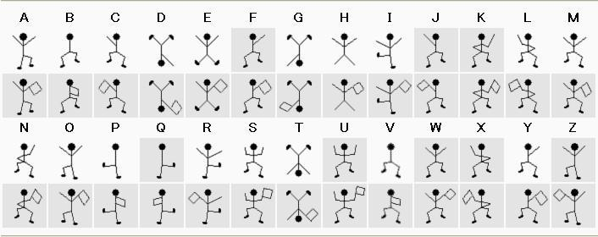
小人儿对应的字母

Slide 9
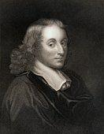
概率的起源
概率的历史源于中世纪的赌博问题。
意大利修道士帕奇利在1487年出版的书中介绍了被称为“ problem of points”的赌博问题。
1654年，帕斯卡[Pascal]的朋友，
一位赌金保管人向帕斯卡提出了后来人
们所知道的“ 德•美尔”问题，帕斯卡与
朋友费尔马书信交流，成为概率论的实
质性出发点。

Slide 10
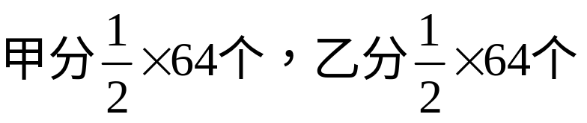
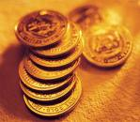
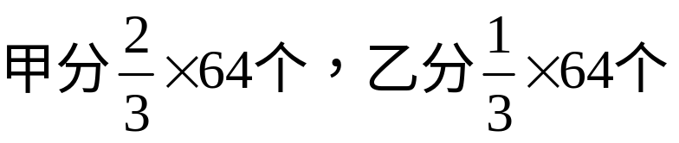

概率的起源
“ 德•美尔”问题：实力相当的两个赌徒甲和乙，每人各押32个金币的赌注，先赢得对方三次的人获得这64个金币。赌博进行了一段时间，甲赢了对方两次，乙赢了一次，如果这时赌博被迫中断，那么两人应该怎么分这64个金币的赌金呢？

Slide 11
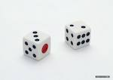
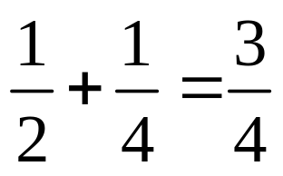
赌博中的概率
古典概型（等可能概型）
投掷一个骰子，出现点数6的概率为1/6.
于是甲在第四局赌博中获胜的概率为
1/2
甲在第四局落败在第五局获胜的概率为
(1/2)×(1/2)= 1/4
于是甲最终获胜的概率为

Slide 12
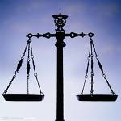

赌博中的概率
于是赌金“ 公平”的分配方式是
“ 公平”一词在赌博中的含义是什么？

Slide 13
赌博中的概率
“ 公平”一词在赌博中的含义是什么？
一人设赌局：投掷一枚骰子四次，若出现
6点，则为赢；邀人参加。（掷者“上算”）
又改设赌局：投掷两枚骰子4×6次，若出现“双6”点，则为赢；邀人参加。（掷者“不上算”） ——写信请教帕斯卡
假如你和一个同学决定用一次投掷骰子的结果来决定由谁来负责打扫寝室，如果出现2至6点则明天由你来打扫寝室，如果出现点数1则明天由他来负责打扫，你认为此次“ 赌博”是否是“ 公平”的？

Slide 14
赌博中的概率
现在我们把刚才的那场“ 赌博”中的“ 赌注”改一下。
还是你和一个同学决定用一次投掷骰子的结果来决定由谁来负责打扫寝室，这次是如果出现2至6则明天由你来打扫寝室，如果出现点数1则后面五天都由他来负责打扫，你认为此次“ 赌博”是否是“ 公平”的？
事实上，赌博的公平性是和概率中的一个概念“ 期望”密切相关的。

Slide 15
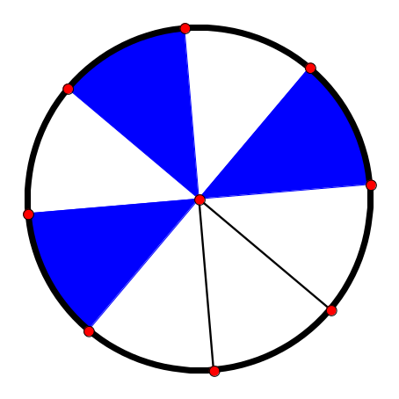
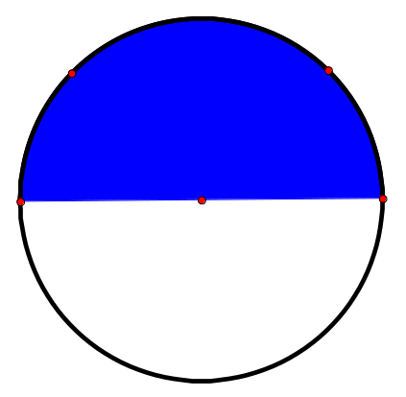
几何概率
如图，假设在下面每个图形上随机撒一粒小黄豆，分别求它落到阴影部分的概率（可以猜想）。
图形1
图形2

Slide 16
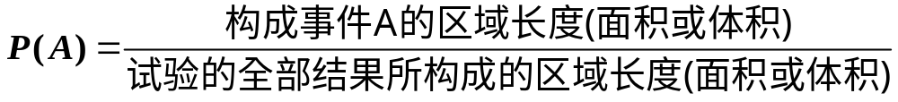
几何概率
几何概率的定义：
如果每个事件发生的概率只与构成该事件区域的长度（面积或体积）成比例，则称这样的概率模型为几何概型。
在几何概型中，事件A的概率的计算公式：

Slide 17
布丰投针
公元1777年的一天，法国科学家D·布丰(D.Buffon 1707～1788)的家里宾客满堂，他们是应主人的邀请进行一次奇特试验。
布丰先生拿出一张纸上预先画好了一条条等距离的平行线。接着他又抓出一大把原先准备好的小针，这些小针的长度都是平行线间距离的一半。
然后布丰先生宣布：“ 请诸位把这些小针一根一根往纸上扔吧! 不过，请大家务必把扔下的针是否与纸上的平行线相交告诉我。”

Slide 18
布丰投针

Slide 19
布丰投针

Slide 20
布丰投针

Slide 21
布丰投针
投针结果，共投针2212次，其中与平行线相交的704次。总数2212与相交数704的比值为3.142。
值得一提的是，后来有不少人步布丰先生的后尘，用同样的方法来计算π值。
意大利数学家拉兹瑞尼(Lazzerini)。他在1901年宣称进行了多次的投针试验，每次投针数为3408次，平均相交数为1084次，代入布丰公式求得π≈3.1415929。
为什么我们可以用这种方法得到圆周率的近似值？

Slide 22
总 结
偶然与必然
概率的起源
古典概型
赌博中的概率
几何概率
布丰投针

Slide 23
Monty Hall problem
有着真实原型的《决胜21点》，原本引人入胜的故事却被导演拖得冗长不堪，节奏太慢的情节掺杂了太多的感情因素。唯一令人感兴趣的是三个门的问题，很有趣。
这个问题取自一个美国电视节目——“ Let’s make a deal”，该节目的主持人叫Monty Hall，以后别人就称此问题为Monty Hall problem。

Slide 24
Monty Hall problem
你面前有三扇关闭的门（1、2、3），其中一个门后面有一辆轿车，另两个门后面是山羊。
主持人让你任选一扇你认为后面是轿车的门，假设你选择1号门。
你选择1号门之后，主持人打开了一扇有山羊的门，假设这是3号门。
这时，主持人给你一个机会：你可以改选2号门，也可以坚持原来的选择1号门。
请问：你是否改选2号门？说明原因。

Slide 25

Monty Hall problem

Slide 26
Thank You !
www.mathstown.com

